Slide 1


Projet SAS
Analyse des contrats d’apprentissage en région Centre-Val de Loire de l’année 2017-2018 à 2023-2024
LACROIX Ewan
ROMAIN Canelle
DAN BAKY Janna

Slide 2
Plan d’analyse
Présentation des données
I. Évolution et tendances des apprentis du CFA des universités
II. Tendances dans la région Centre-Val de Loire
III. Tendances en dehors de la région
IV. Mise en apprentissage du Master ESA, un objectif envisageable ?

Slide 3
Présentation des données

Slide 4
Présentation des données
Source des données : CFA des universités du Centre-Val de Loire (gère et accompagne les apprentis des universités d'Orléans et de Tours) Note : Nous avons uniquement utilisé les données des apprentis d'Orléans.
Formations gérées par le CFA d'Orléans : Le CFA gère un total de 70 formations (Master, Licence Pro, DCG…) sur le site d'Orléans, couvrant plusieurs domaines d'études comme la gestion , la comptabilité, l’informatique et bien d’autres.
Répartition géographique : Les apprentis sont répartis sur plusieurs villes de la région Centre-Val de Loire, dont les principales sont Orléans et Bourges.

Slide 5
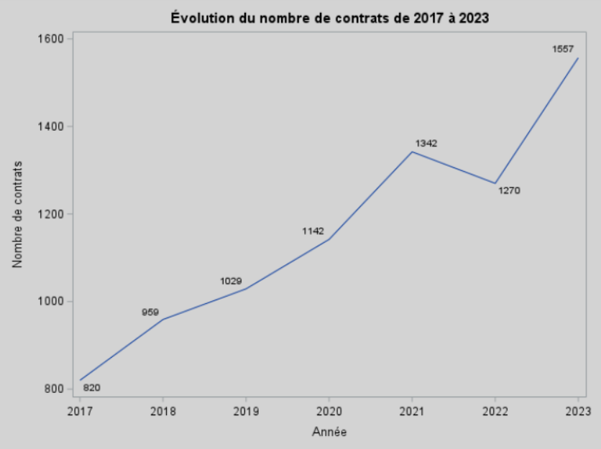
Présentation des données
2
fois plus de contrats
en 6 ans
11%
de croissance moyenne
sur la période
Stagnation entre 2021 et 2022 : incertitudes économiques
Note : Les données initiales couvraient les années académiques 2017-2018 à 2023-2024. Pour simplifier l'analyse et la présentation, nous les avons renommées en leurs premières années de 2017 à 2023 (2023-2024 → 2023).

Slide 6
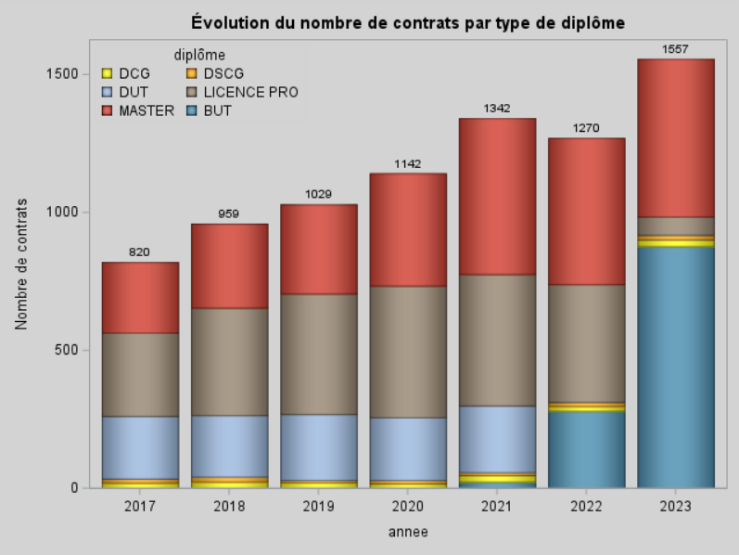
Présentation des données
DCG et DSCG en faible proportion
Les BUT/DUT et Licence Pro diffèrent par leur niveau et leur spécialisation.
Nouvelle catégorisation par niveau de diplôme
BUT/DUT (Bac+2/Bac+3)
Licence Pro – DCG (Bac+3)
Master – DSCG (Bac+5)
Note : Les BUT remplacent les DUT depuis la rentrée 2021, on va les regrouper par soucis de cohérence pour l’analyse.
En 2023, probable remplacement de la majorité des Licence Pro par des BUT.
→ Restructuration des formations.

Slide 7
I.
Évolutions et tendances des apprentis du CFA des universités

Slide 8
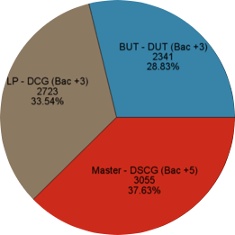
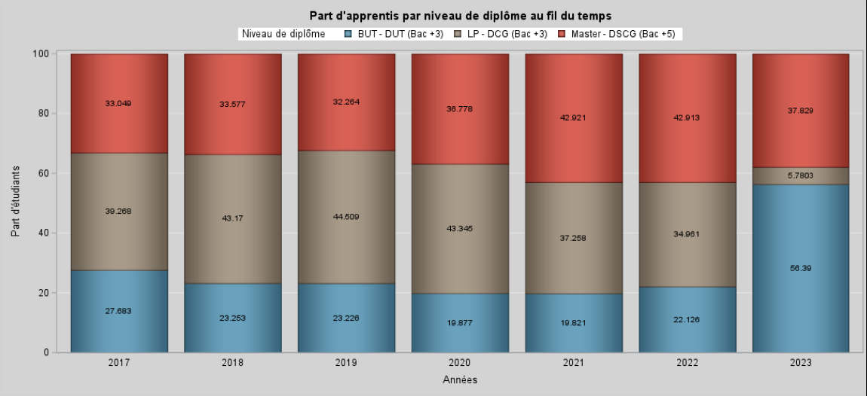
I. Répartition des apprentis par niveau de diplôme
Une part en hausse des apprentis en Bac +5 au fil des années. Les étudiants choisissent de plus en plus de poursuivre en master proposant une alternance.
Le remaniement des diplômes nous empêche de nous prononcer sur une quelconque tendance claire concernant les niveaux moins élevés.
Proportion moyenne d’apprentis par niveau de diplôme
Les apprentis sont approximativement distribués équitablement en moyenne (en faveur du Bac+5).
Seulement 38% des apprentis étaient concernés par un diplôme de niveau Bac +5.

Slide 9
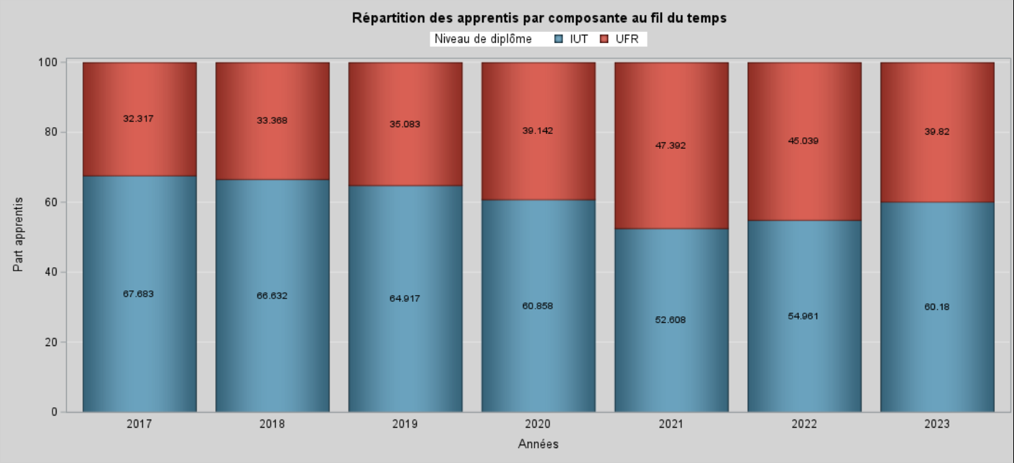
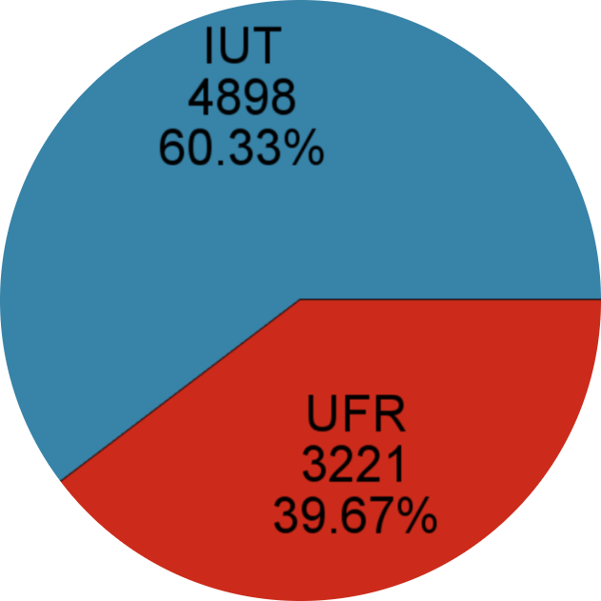
I. Répartition des apprentis par structure universitaire
Les apprentis sont plus attirés par les IUT (60%) en moyenne que les facultés. (Cela a tendance à s’amenuir au fil du temps)
Les apprentis cherchent en général la possibilité de rentrer plus vite dans le monde du travail et les IUT répondent à leurs besoins avec des formations plus techniques et professionnalisantes. (BUT)
La part des apprentis en IUT baisse jusqu’en 2021 puis remonte légèrement depuis.
La hausse peut s’expliquer par le remaniement des Licences pro en BUT par le CFA.
Répartition des apprentis par composante

Slide 10
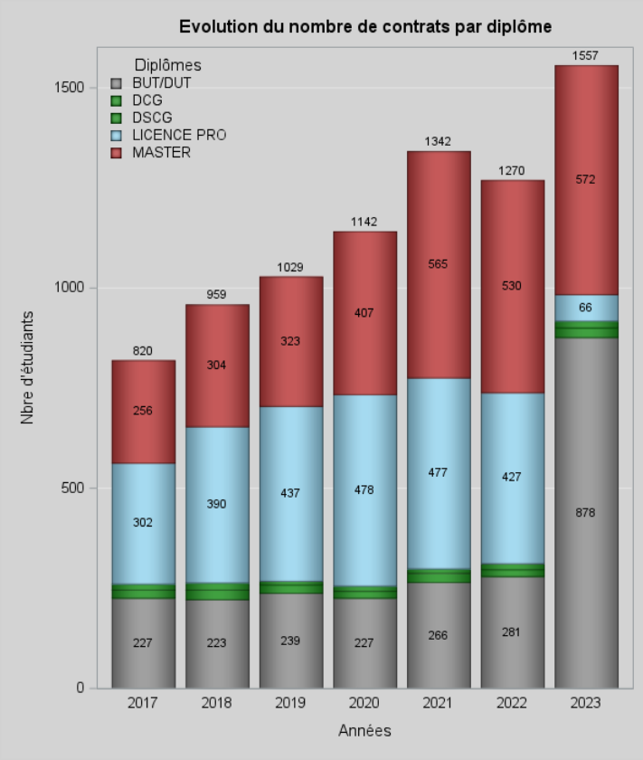
I. Répartition des apprentis par type de diplôme
Comment se répartissent-ils entre diplômes ?
Une hausse notable de la part du nombre de contrats en Master.
Le nombre d’apprentis dans les filières BUT et Licence pro ne varie pas vraiment à l’inverse des masters qui sont dispensés dans des UFR. Ceci explique les résultats précédents.
Les apprentis ont un attrait de plus en plus fort vers les niveaux d’études plus élevés.
Traduit une forte dépendance des entreprises pour certains niveaux de formation et professionnalisation
Demande plus élevée pour des alternants de niveau Master ces dernières années

Slide 11
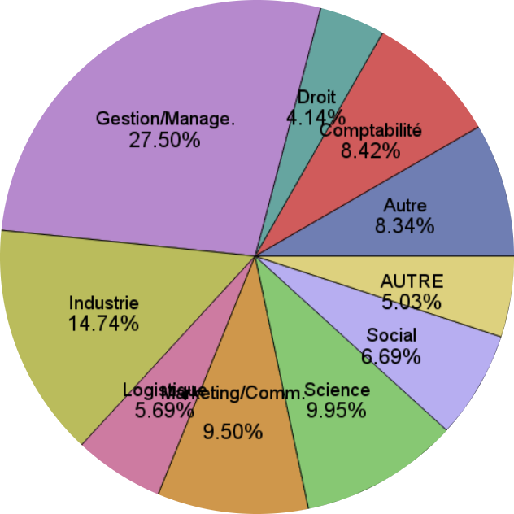
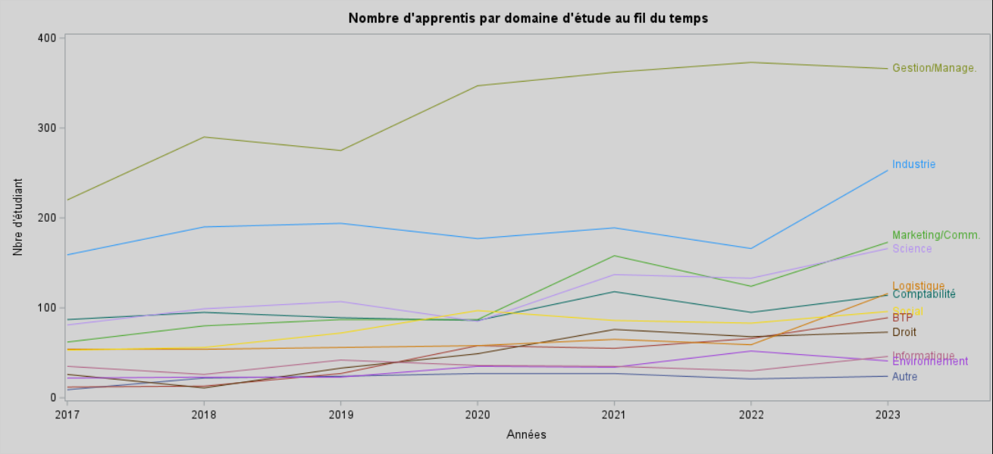
I. Évolution et répartition des apprentis par domaine d’étude
À quels domaines les apprentis du CFA Orléans s’intéressent-ils ?
La gestion est le domaine ayant eu la plus grande hausse d’apprentis bien que le remaniement des licences pro et but en dernière année ait fait exploser leur nombre.
La hausse de ces différents domaines s’illustre par l’ouverture de nouvelles formations en alternance chez ceux-ci. Cela montre donc un intérêt croissant des apprentis et entreprises pour ceux-ci.
Répartition moyenne d’apprentis par domaine d’étude
Les apprentis sont majoritairement dans des formations liées à la gestion, l’industrie, les sciences et marketing.
Presque 3/10ème d’entre eux sont en gestion. Cela est dû à la pluralité d’offre de formation dans ce domaine.

Slide 12
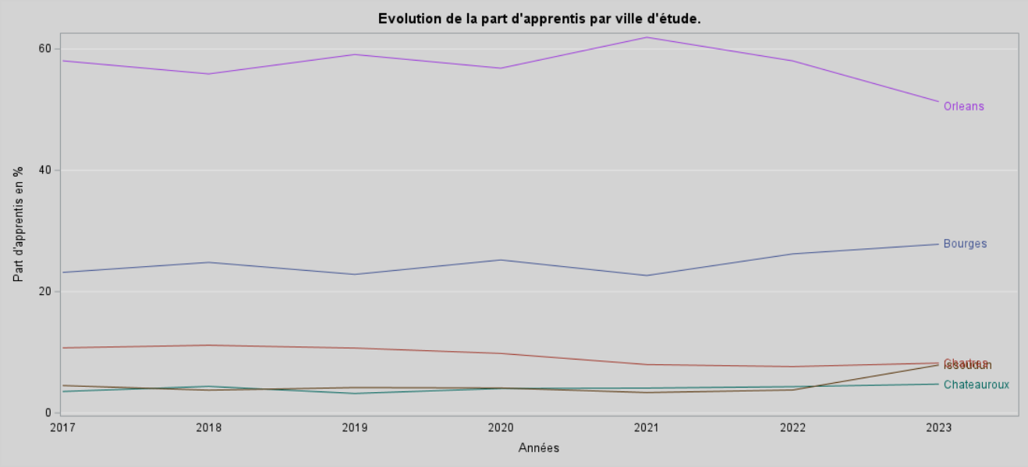
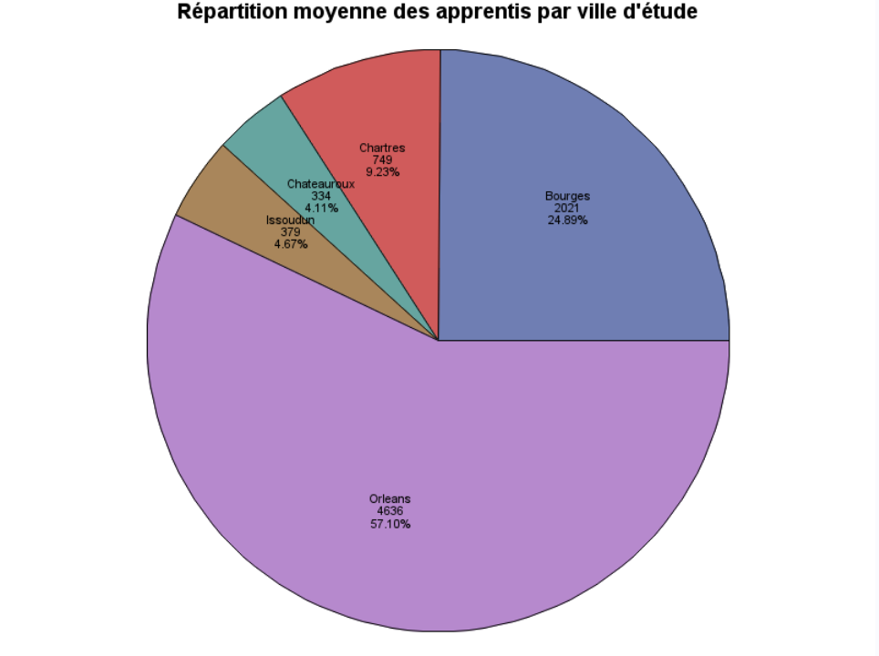
I. Évolution et répartition globale des apprentis par ville d’étude
Les 2 plus grands lieux d’études sont Orleans et Bourges regroupant à eux seuls 82% des apprentis depuis 2017
Orléans et Bourges sont les villes qui proposent le plus de formations en alternance avec leurs UFR et IUT auprès du CFA.
Où les apprentis du CFA Orléans étudient-ils ?
Au moins 50% des apprentis étudient à Orléans chaque année.
On remarque une légère baisse de la part d’apprentis à Orléans en faveur de Bourges et Issoudun ces 2 dernières années même si cela reste relativement stable dans le temps.
Répartition moyenne des apprentis par ville d’étude

Slide 13
II.
Tendances dans la région Centre-Val de Loire

Slide 14
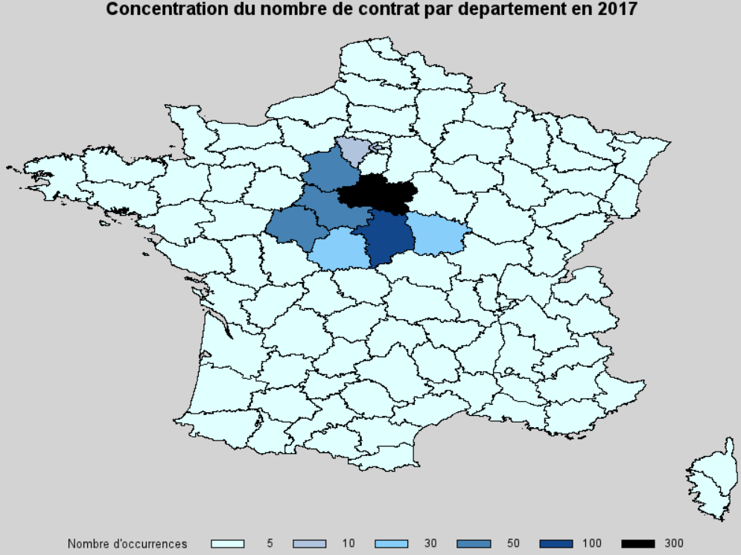
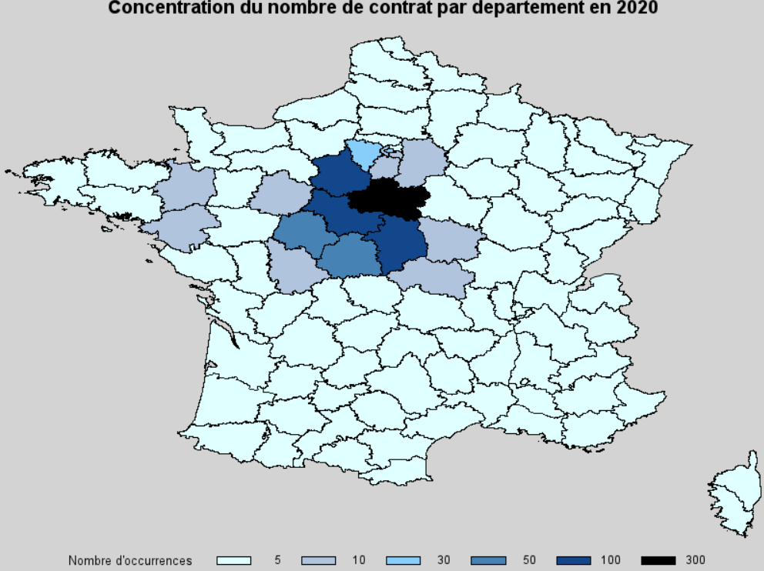
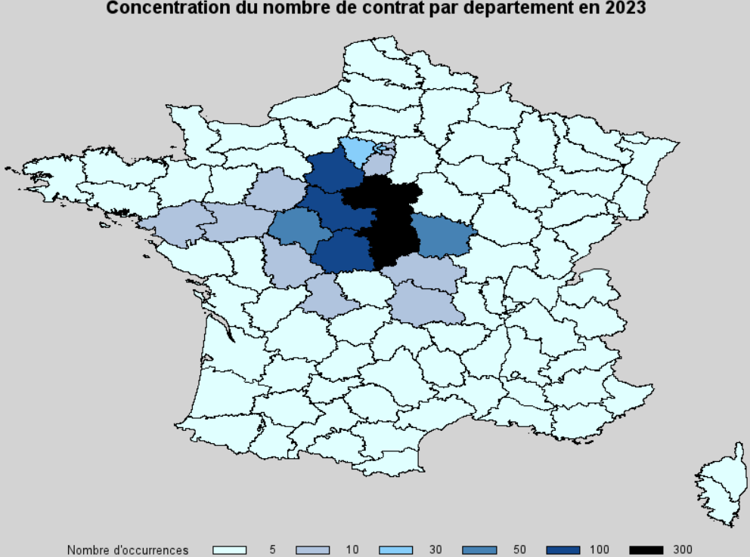
II. Tendances dans la région Centre-Val de Loire
2017
2020
2023
2017
2020
2023
La majorité des contrats d’apprentissage sont dans la région Centre-Val de Loire
Expansion de la zone de répartition géographique des contrats d’apprentissage entre 2017 et 2023

Slide 15
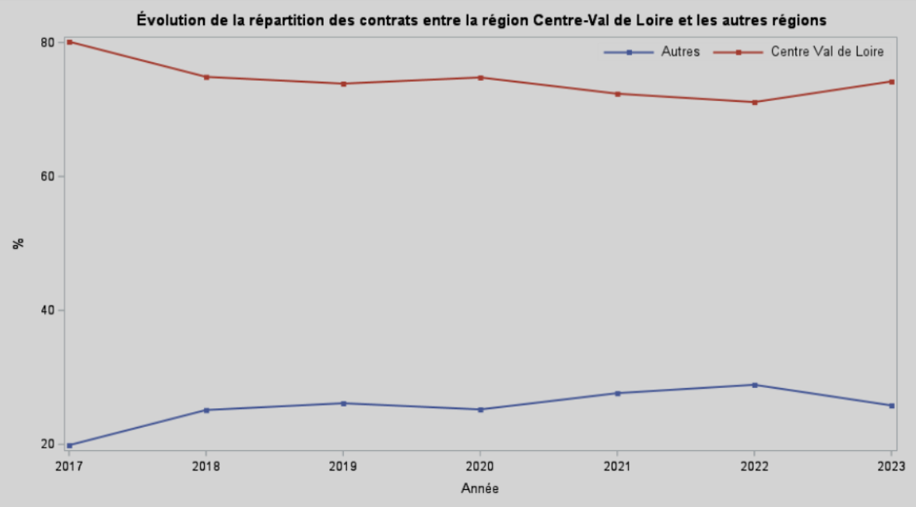
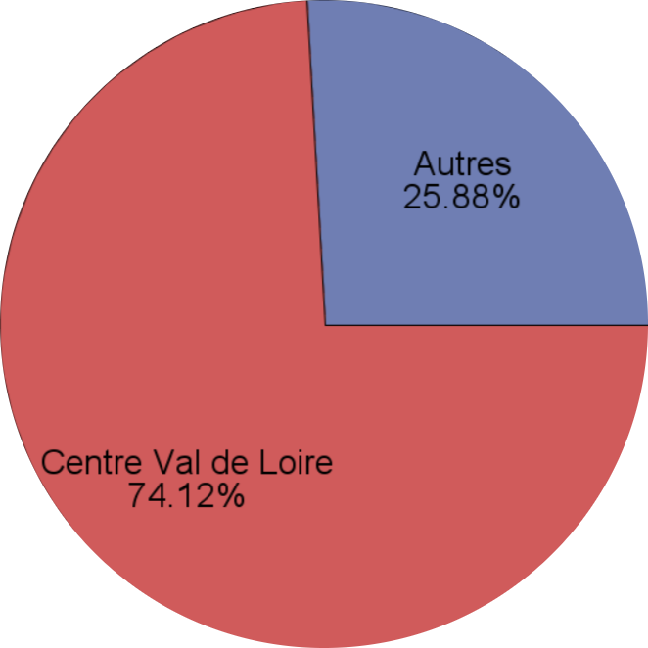
II. Tendances dans la région Centre-Val de Loire
3/4
des étudiants ont une alternance dans la région en moyenne
Au moins 70% des alternants restent dans la région chaque année
« Nous renforçons les liens entre l’enseignement supérieur et le monde professionnel, favorisant ainsi l’employabilité des jeunes et la dynamique économique régionale » CFA des Universités
Coopération entre les formations et des entreprises de la région partenaires
Ce modèle dynamise l’économie régionale en renforçant son tissu économique

Slide 16
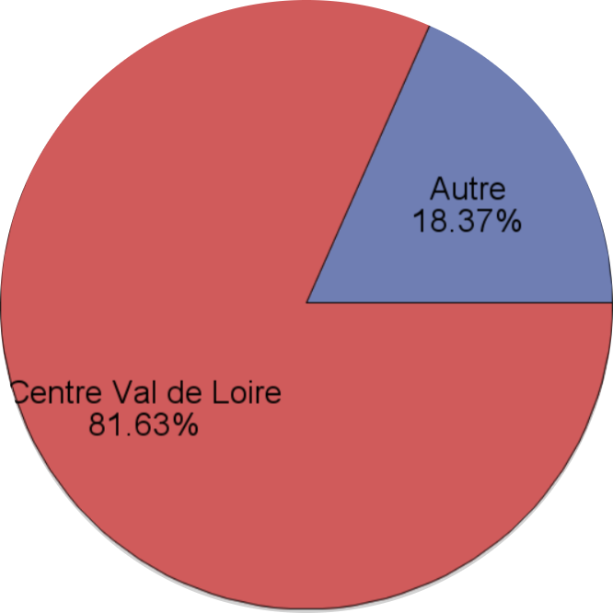
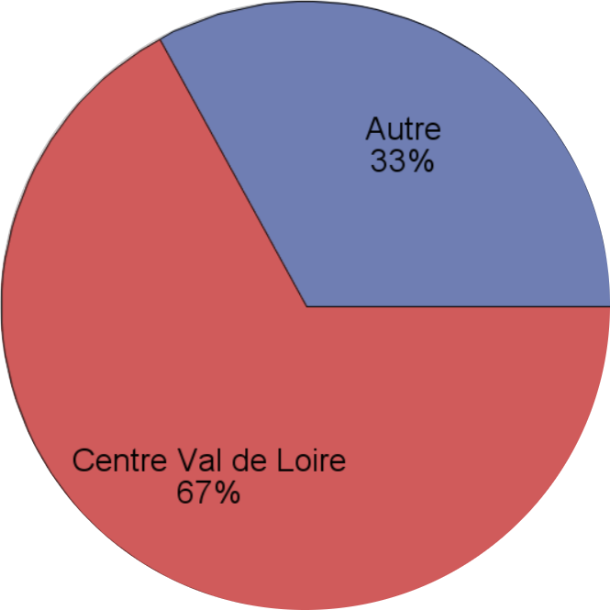
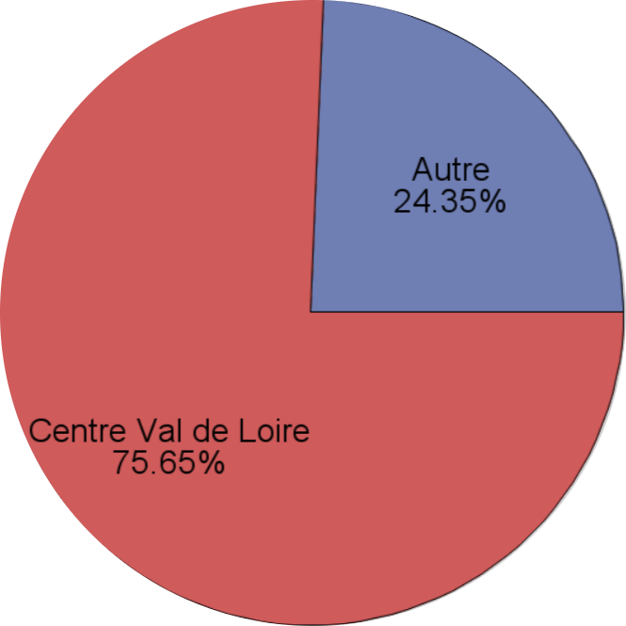
II. Tendances dans la région Centre-Val de Loire
Bac +3
(Licence Pro, DCG)
Bac +2/+3
(BUT/DUT)
Bac +5
(Master, DSCG)
80%
des alternances des Bac+2/+3 sont dans la région
2/3
des alternances des Bac+5 sont dans la région
Bassin d’emploi local suffisant pour les formations de niveau moins élevé
Offres plus restreintes localement pour les formations de plus haut niveau

Slide 17
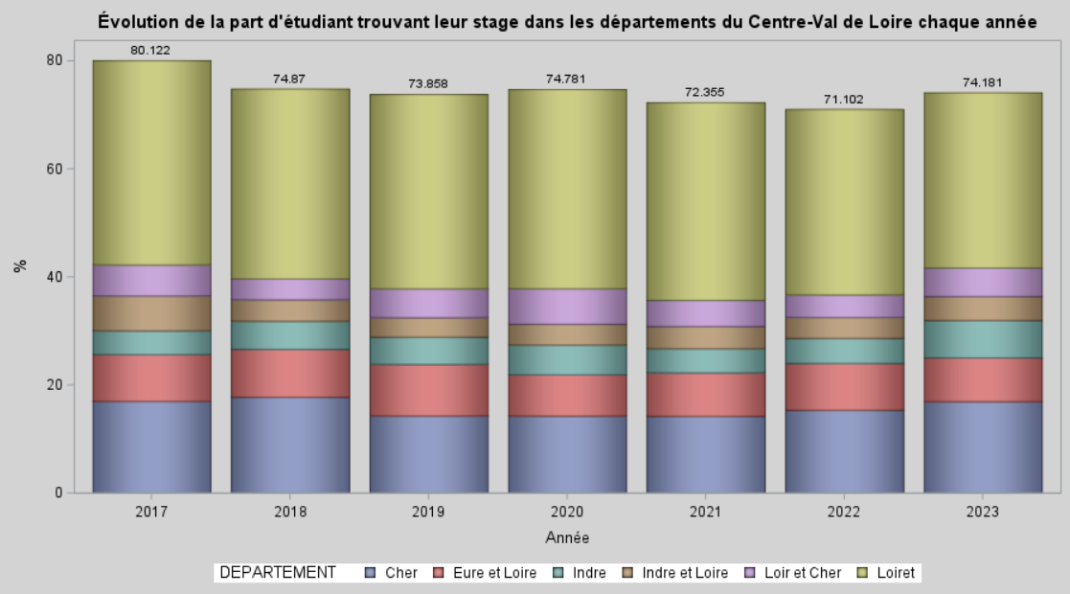
II. Tendances dans la région Centre-Val de Loire
Eure-et-Loire
Loir-et-Cher
Loiret
Indre-et-Loire
Cher
Indre
Nombre de contrats dans les départements de la région Centre-Val de Loire en 2017
On commence à distinguer le pôle économique majeur de la région : le département du Loiret
Près de la moitié des alternances dans la région se font dans le Loiret

Slide 18
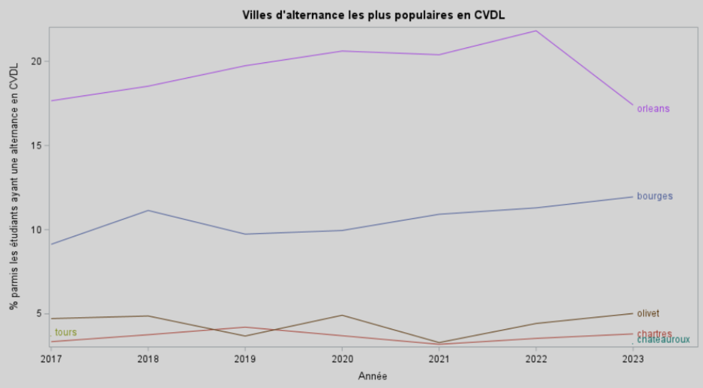
II. Tendances dans la région Centre-Val de Loire
20%
des alternances dans la région sont à Orléans
Les villes les plus répandues dans la région pour les alternances sont les lieux de formation
Note : Cette analyse a été réalisée en incluant les alternances dans la région Centre-Val de Loire seulement.

Slide 19
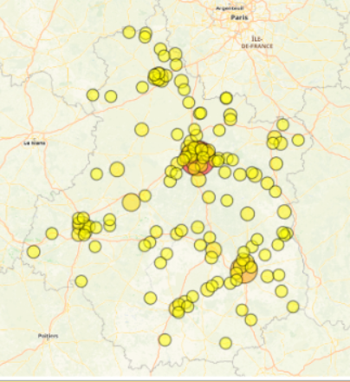
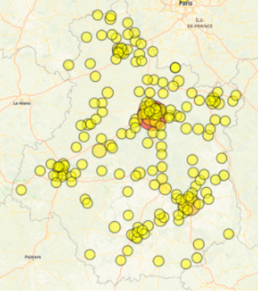
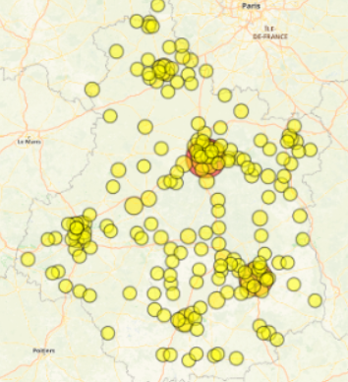

II. Tendances dans la région Centre-Val de Loire
2017
2020
2023
Les bassins d’emploi se concentrent sur les grandes villes de la région et leurs alentours
Évolution vers plus de diversité géographique, expansion dans les zones périurbaines
Près de 40% des entreprises accueillant des alternants sont situées à moins de 15km de leur lieu d’étude

Slide 20
III.
Tendances en dehors de la région

Slide 21
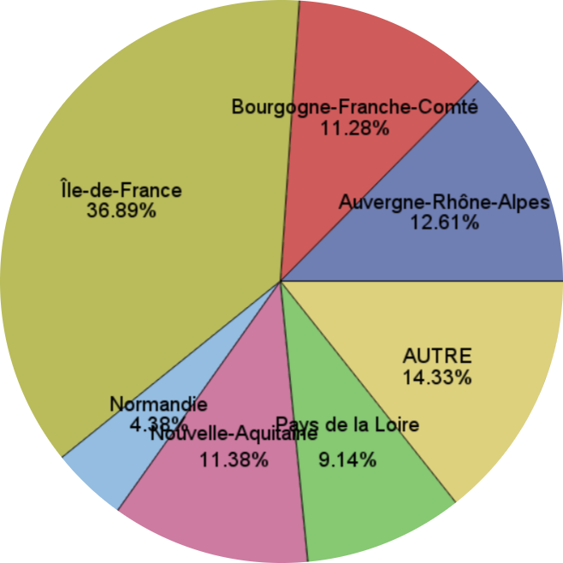
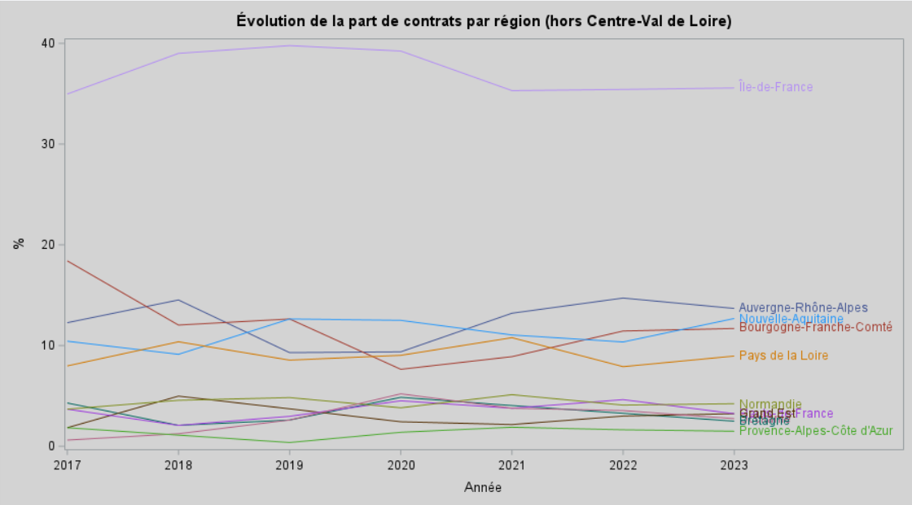
III. Tendances en dehors de la région
L’Île-de-France a toujours été la première région (hors CVDL) qui accueillait le plus de contrats
1/3
des contrats hors Centre-Val de Loire se passent en Île-de-France

Slide 22
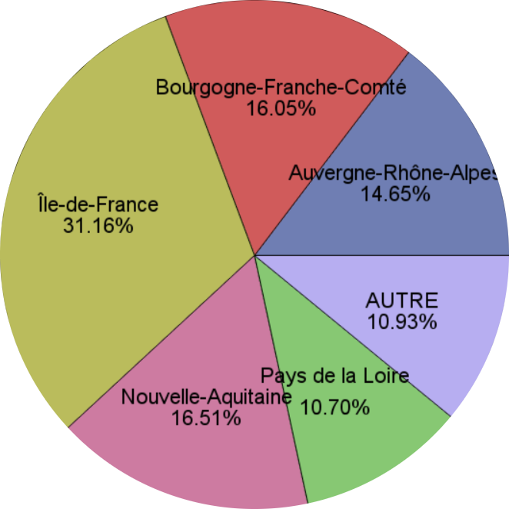
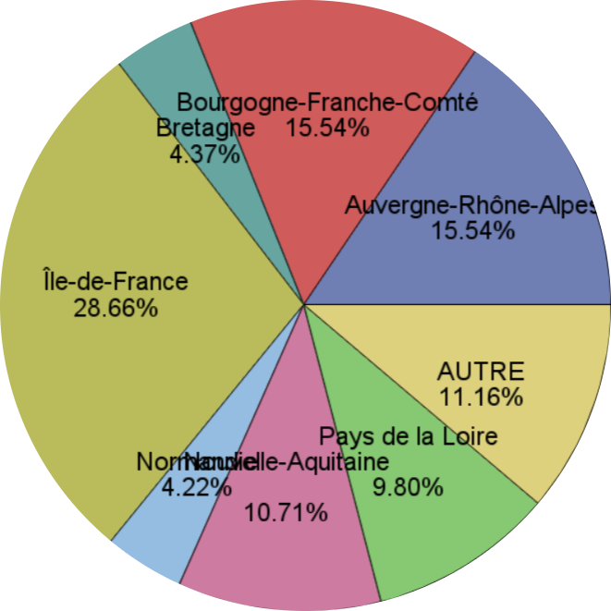
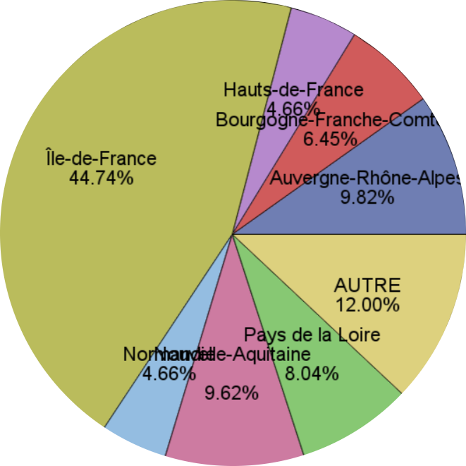
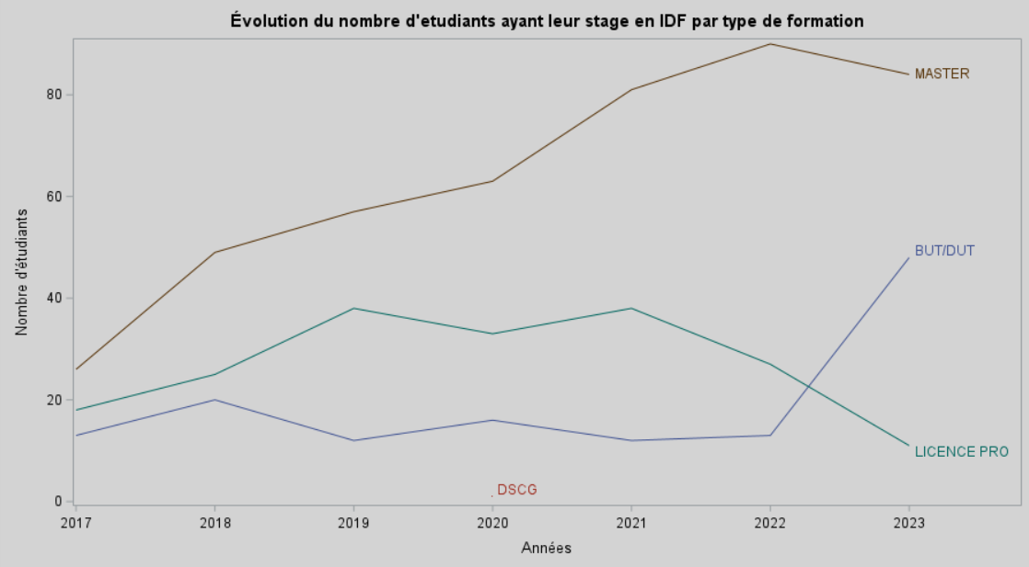
III. Tendances en dehors de la région
bac +2/+3
bac +3
bac +5
Forte tendance des alternants en bac+5 (Master, DSCG) à aller en Ile-de-France par rapport aux autres formations
Master, des formations spécialisées convoitées par les grandes entreprises et leurs sièges localisés le plus souvent en région parisienne

Slide 23
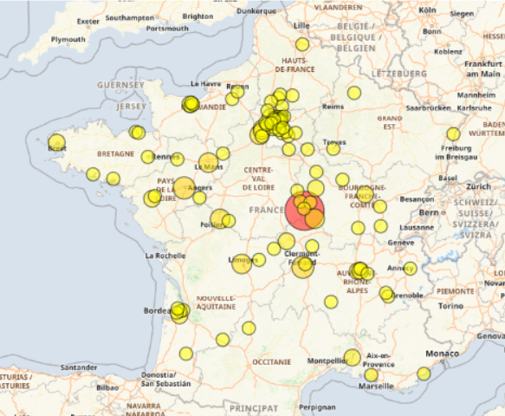
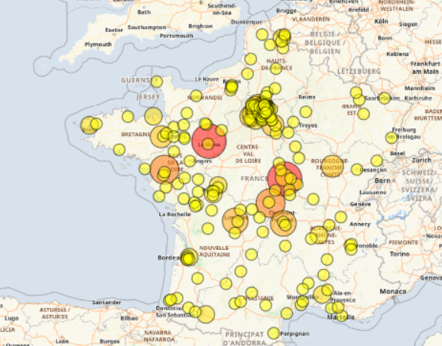
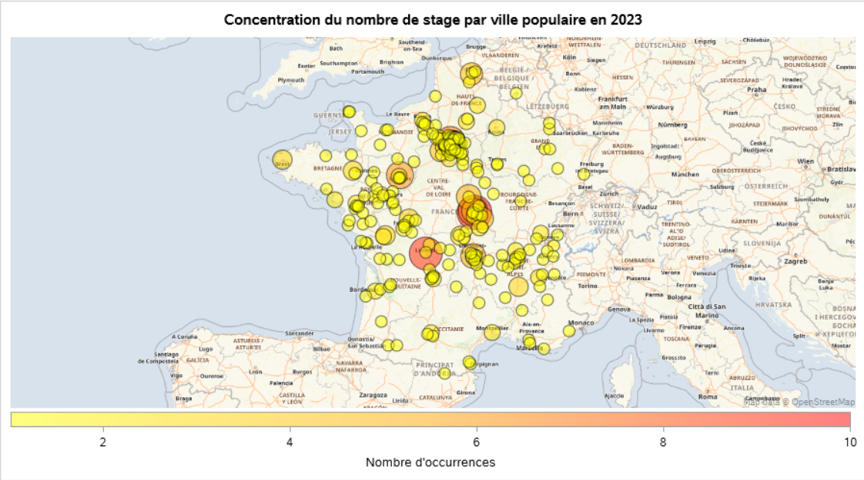
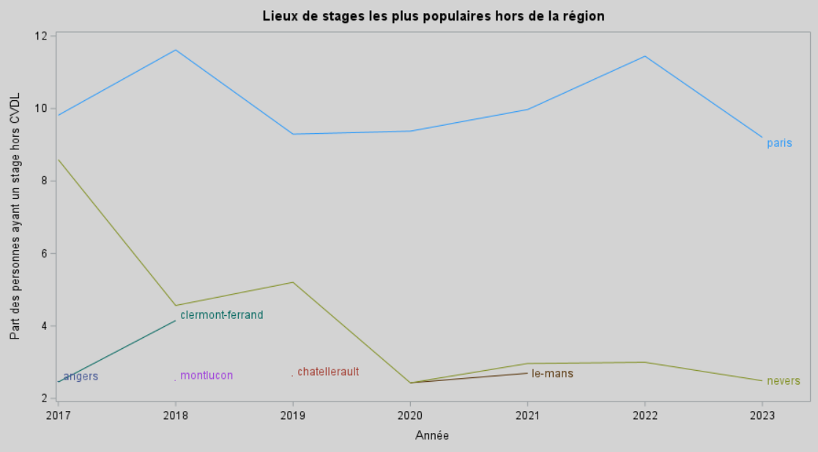
III. Tendances en dehors de la région
Les mobilités hors de la région se font dans les bassins d’emploi proches : Paris, Nevers, Le Mans, Limoges
Les entreprises recrutent au-delà des bassins locaux

Slide 24
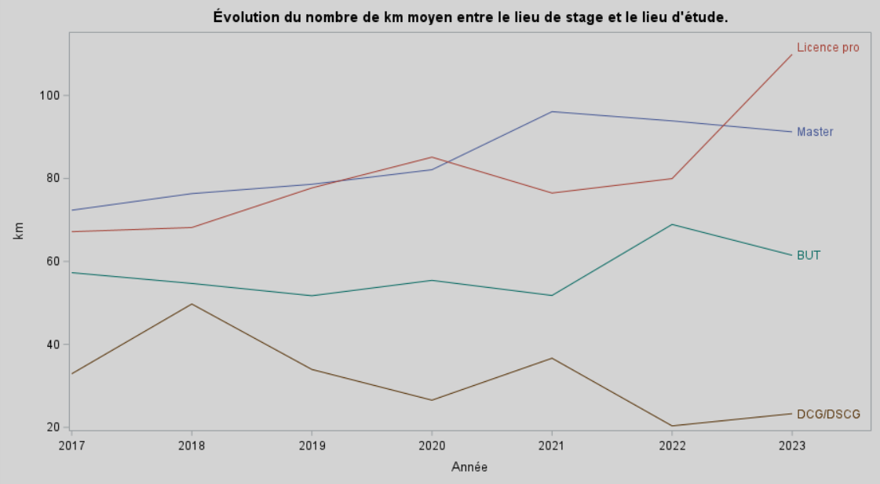
III. Tendances en dehors de la région
Formation | Distance moyenne parcourue (km)
DSCG | 23
DCG | 38
BUT/DUT | 58
LICENCE PRO | 77
MASTER | 87
TOUTES LES FORMATIONS | 74
Les alternants parcourent en moyenne 74km entre leur lieu d’apprentissage et d’étude
Les étudiants en fin de cycle universitaires sont généralement plus indépendants et ouverts à la mobilité
Les partenariats entre les centres de formation et les entreprises locales sont souvent mieux établis pour les formations professionnalisantes (licence pro, BUT), qui ont une vocation plus locale
Toutes ces différences reflètent la nature des formations, des attentes des entreprises et des réalités économiques et géographiques des secteurs d’activité

Slide 25
IV.
Mise en apprentissage du Master ESA, un objectif envisageable ?

Slide 26
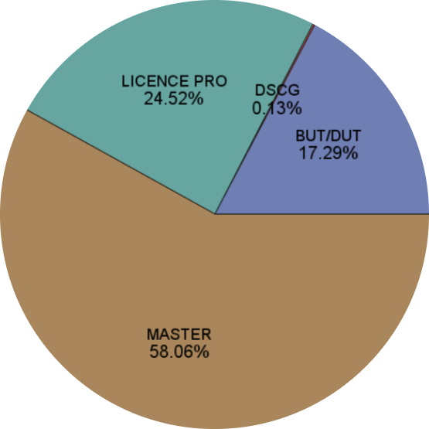
IV. Mise en apprentissage du Master ESA, un objectif envisageable ?
Peut-on concilier études (Master) en Centre-Val de Loire et alternance en Ile-de-France ?
Part des contrats de Masters dans chaque région (hors CVDL)
La faisabilité d’un M2 ESA en apprentissage semble réaliste, car d’autres Masters ont une part importante d’alternance en Ile-de-France. Mais cela que sous certaines conditions.
Part de chaque diplôme en Ile-de-France

Slide 27
IV. Mise en apprentissage du Master ESA, un objectif envisageable ?
Les avantages de l'apprentissage en Master à Orléans :
Quand le stage en master devient un fardeau :
Expérience professionnelle précieuse : Grâce à l’apprentissage, les étudiants mettent en pratique leurs connaissances dans des contextes réels, renforçant leur employabilité et leur préparation au marché du travail.
Rémunération et indépendance financière : Les étudiants perçoivent une rémunération, ce qui les aide à financer leurs études tout en gagnant une première expérience salariale.
Réseautage et opportunités de carrière : L’apprentissage permet de développer un réseau professionnel solide à Orléans et dans les environs, ouvrant des portes pour des offres d’emploi ou des collaborations futures.
Gestion des logements multiples : Peut-être compliqués de gérer les deux logements ce qui est onéreux.
Couts élevés: Les frais de transport entre Orléans et Île-de-France peuvent rapidement s'accumuler (essence, billets de trains ou abonnement des transports publiques), ou si on a un logement à Paris ou dans ses environs.
Déséquilibre travail-études: Faire un master à Orléans tout en alternant en Île-de-France peut entraîner un déséquilibre travail-études dû aux trajets, au manque de temps et à la fatigue, affectant à la fois les performances académiques et professionnelles.

Slide 28
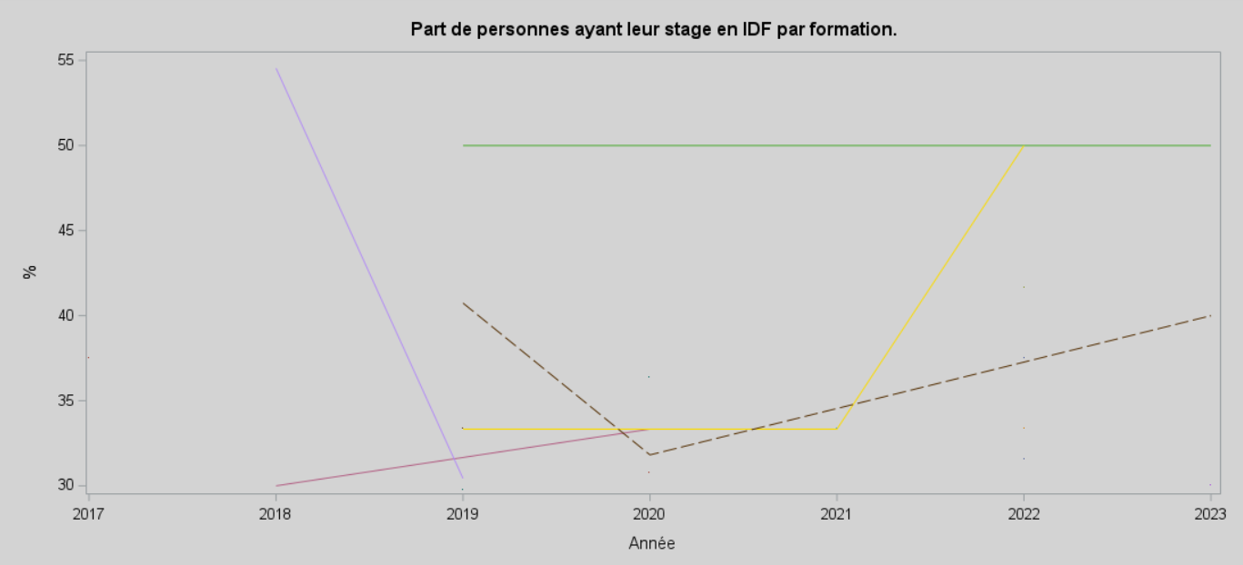
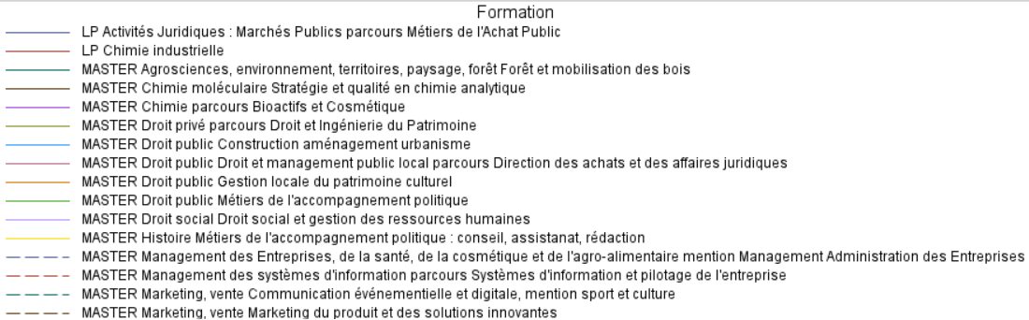
IV. Mise en apprentissage du Master ESA, un objectif envisageable ?
Cas d’illustration : Master MPSI
D’après la responsable du Master
Le Master MPSI est celui dont la part d’étudiants en Ile-de-France semble régulière et sur un nombre suffisant d’étudiants (la formation forme environ 20 étudiants par an)
Les apprentis peuvent avoir deux logements. Ils bénéficient de l’aide « Mobili-Jeune » qui peut être accordée pour 1 ou 2 logements.
Le Master 2 MPSI est ouvert en apprentissage depuis 2015 et le M1 en 2021
Les mesures prises pour instaurer ce système ont été une demande auprès du CFA des Université d’Orléans-Tours, constitution d’un dossier avec enquête auprès des étudiants ,lettres de soutient d’entreprises, puis après accord du CFA demande d’autorisation d’ouverture auprès de la Présidence de l’Université d’Orléans
La faisabilité d’un M2 ESA en apprentissage semble réaliste, car d’autres Masters ont une part importante d’alternance en Ile-de-France. Mais cela que sous certaines conditions.

Slide 29
IV. Mise en apprentissage du Master ESA, un objectif envisageable ?
Planification d’un système d’apprentissage efficace en Master 2 ESA
Dialoguer avec les responsables de master ( trouver des aides au logement comme les APL une solution pour la double résidence)
Une solution pour la logistique étudiante comme le télétravail ou envisager une adaptation des cours pour limiter les « aller-retours » fréquent
Collaborer avec des entreprises, organismes publics ou privés dans les domaines liés à l’économétrie et aux statistiques.
Mobiliser des aides financières (via les OPCO – Opérateurs de Compétences) pour les entreprises et organiser la prise en charge des frais de formation.
Désigner un tuteur académique et un tuteur en entreprise pour suivre l’évolution de chaque apprenti.
En somme, tout cela est réalisable, mais il est essentiel de faire les bons choix organisationnels tout en tenant compte des éventuels préjudices pouvant affecter les étudiants.

Slide 30
Projet SAS
LACROIX Ewan
ROMAIN Canelle
DAN BAKY Janna

